Slide 1

Общая характеристика досуговых форм взаимодействия с родителями
Докладчик: педагог дополнительного образования
СП ДДТ ГБОУ СОШ №2 «ОЦ» с.Кинель-Черкассы
Ергунёва С.А.

Slide 2
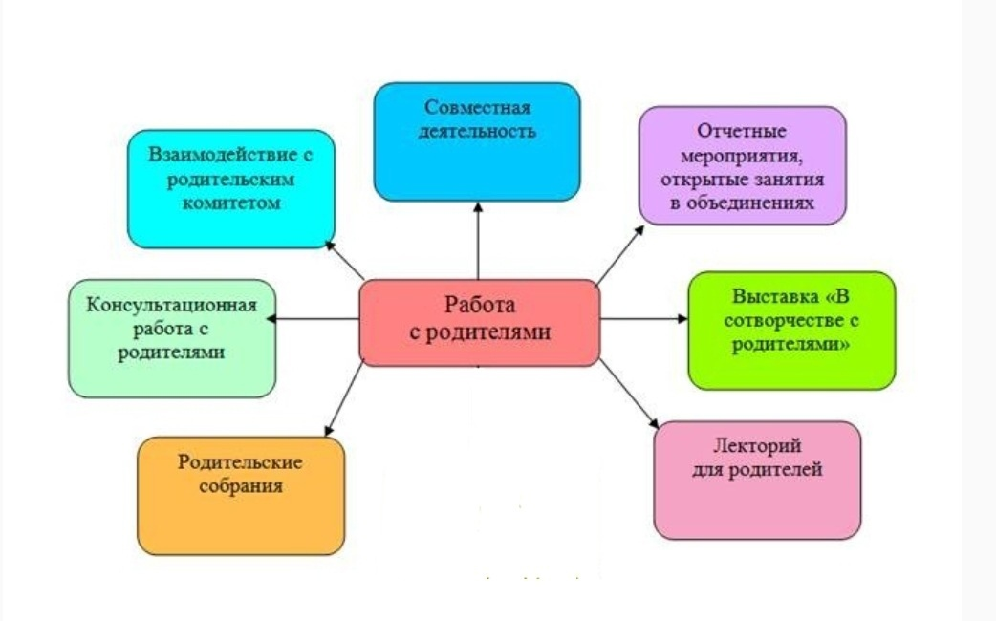
Общая характеристика досуговых форм взаимодействия с родителями

Slide 3




Роль дополнительного образования и семьи в развитии ребёнка
Дополнительное образование охватывает значительную часть школьников, усиливая мотивацию и создавая условия для активного партнёрства родителей и педагогов в воспитательном процессе.
2

Slide 4



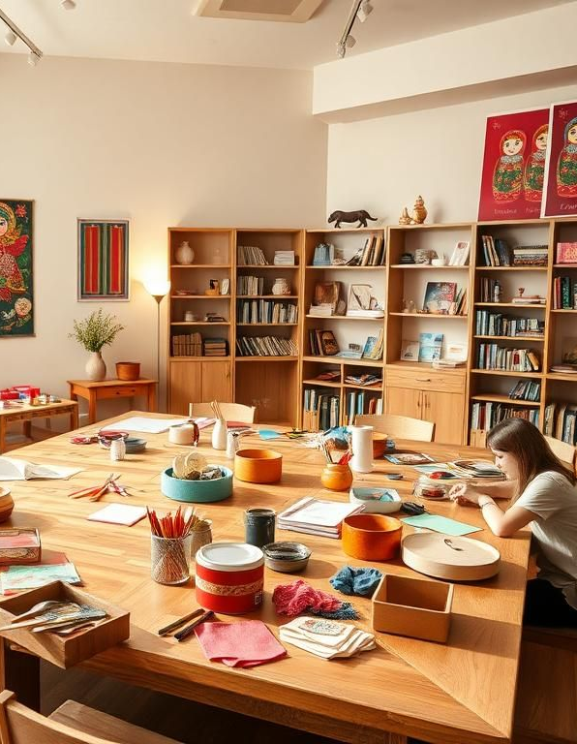
Разновидности досуговых форм взаимодействия с родителями
Основные форматы совместной деятельности
В число популярных форм входят семейные мастерские, экскурсии, круглые столы и тематические праздники, где родители и дети участвуют вместе в творческом процессе.
Интерактивные подходы и технологии вовлечения
Применяются социальные технологии и интерактивные методы, способствующие эффективному вовлечению и развитию морально-эстетических качеств у всех участников.
3

Slide 5

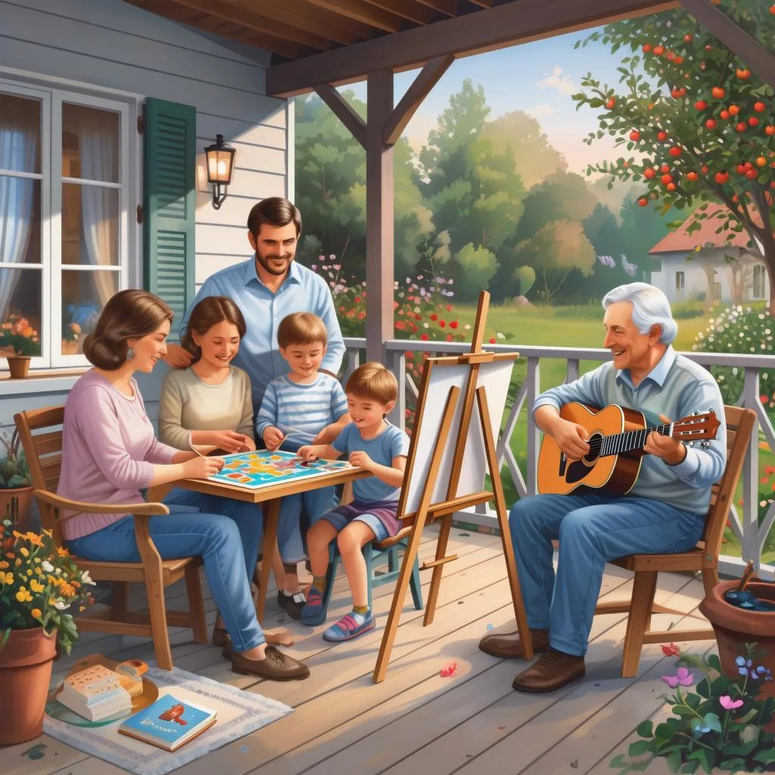
Основные преимущества досугового взаимодействия
6

Slide 6




Основные трудности вовлечения родителей
Занятость родителей часто препятствует их участию, снижая возможность постоянного взаимодействия с образовательным учреждением.
Недостаточная информированность о мероприятиях приводит к снижению мотивации и неполному вовлечению в совместные проекты.
Социально-культурные различия могут создавать барьеры коммуникации и понимания целей взаимодействия.
Психологическая неуверенность в собственной компетентности затрудняет активное участие родителей в образовательных активностях.
7

Slide 7


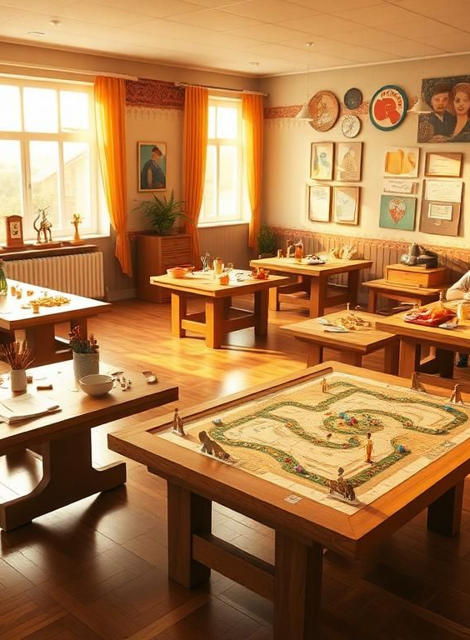
Успешные формы взаимодействия с родителями
Совместные праздники, спортивные мероприятия
Театральные постановки, экскурсии, походы
8

Slide 8

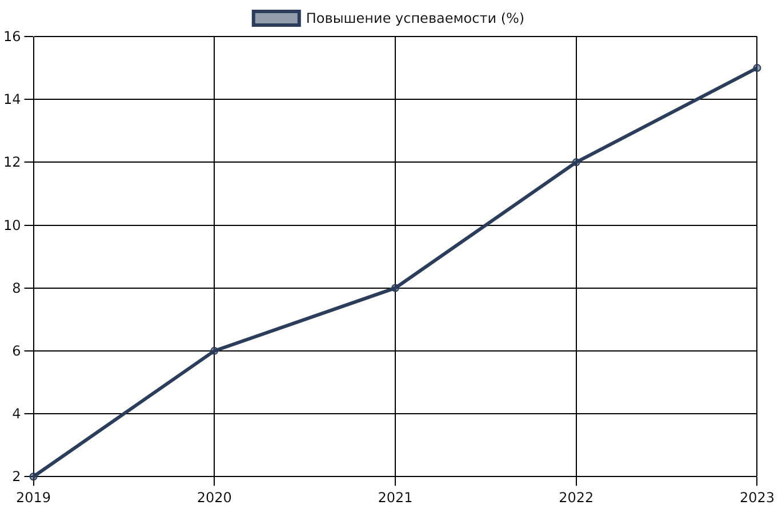
Влияние досугового взаимодействия на успеваемость детей
Данные отображают стабильное улучшение учебных результатов при активном участии родителей во внеучебных мероприятиях.
Исследование подтверждает, что активное вовлечение семьи коррелирует с существенным ростом академической успеваемости.
9

Slide 9
Ключевые выводы и рекомендации
Развитие досуговых форм способствует улучшению качества образования и отношений в семье. Следует расширять творческие проекты, информировать родителей и учитывать особенности каждой семьи.

